Slide 1
Základy networkingu na unixových systémech
Prezentace od: Michal Koudela

Slide 2

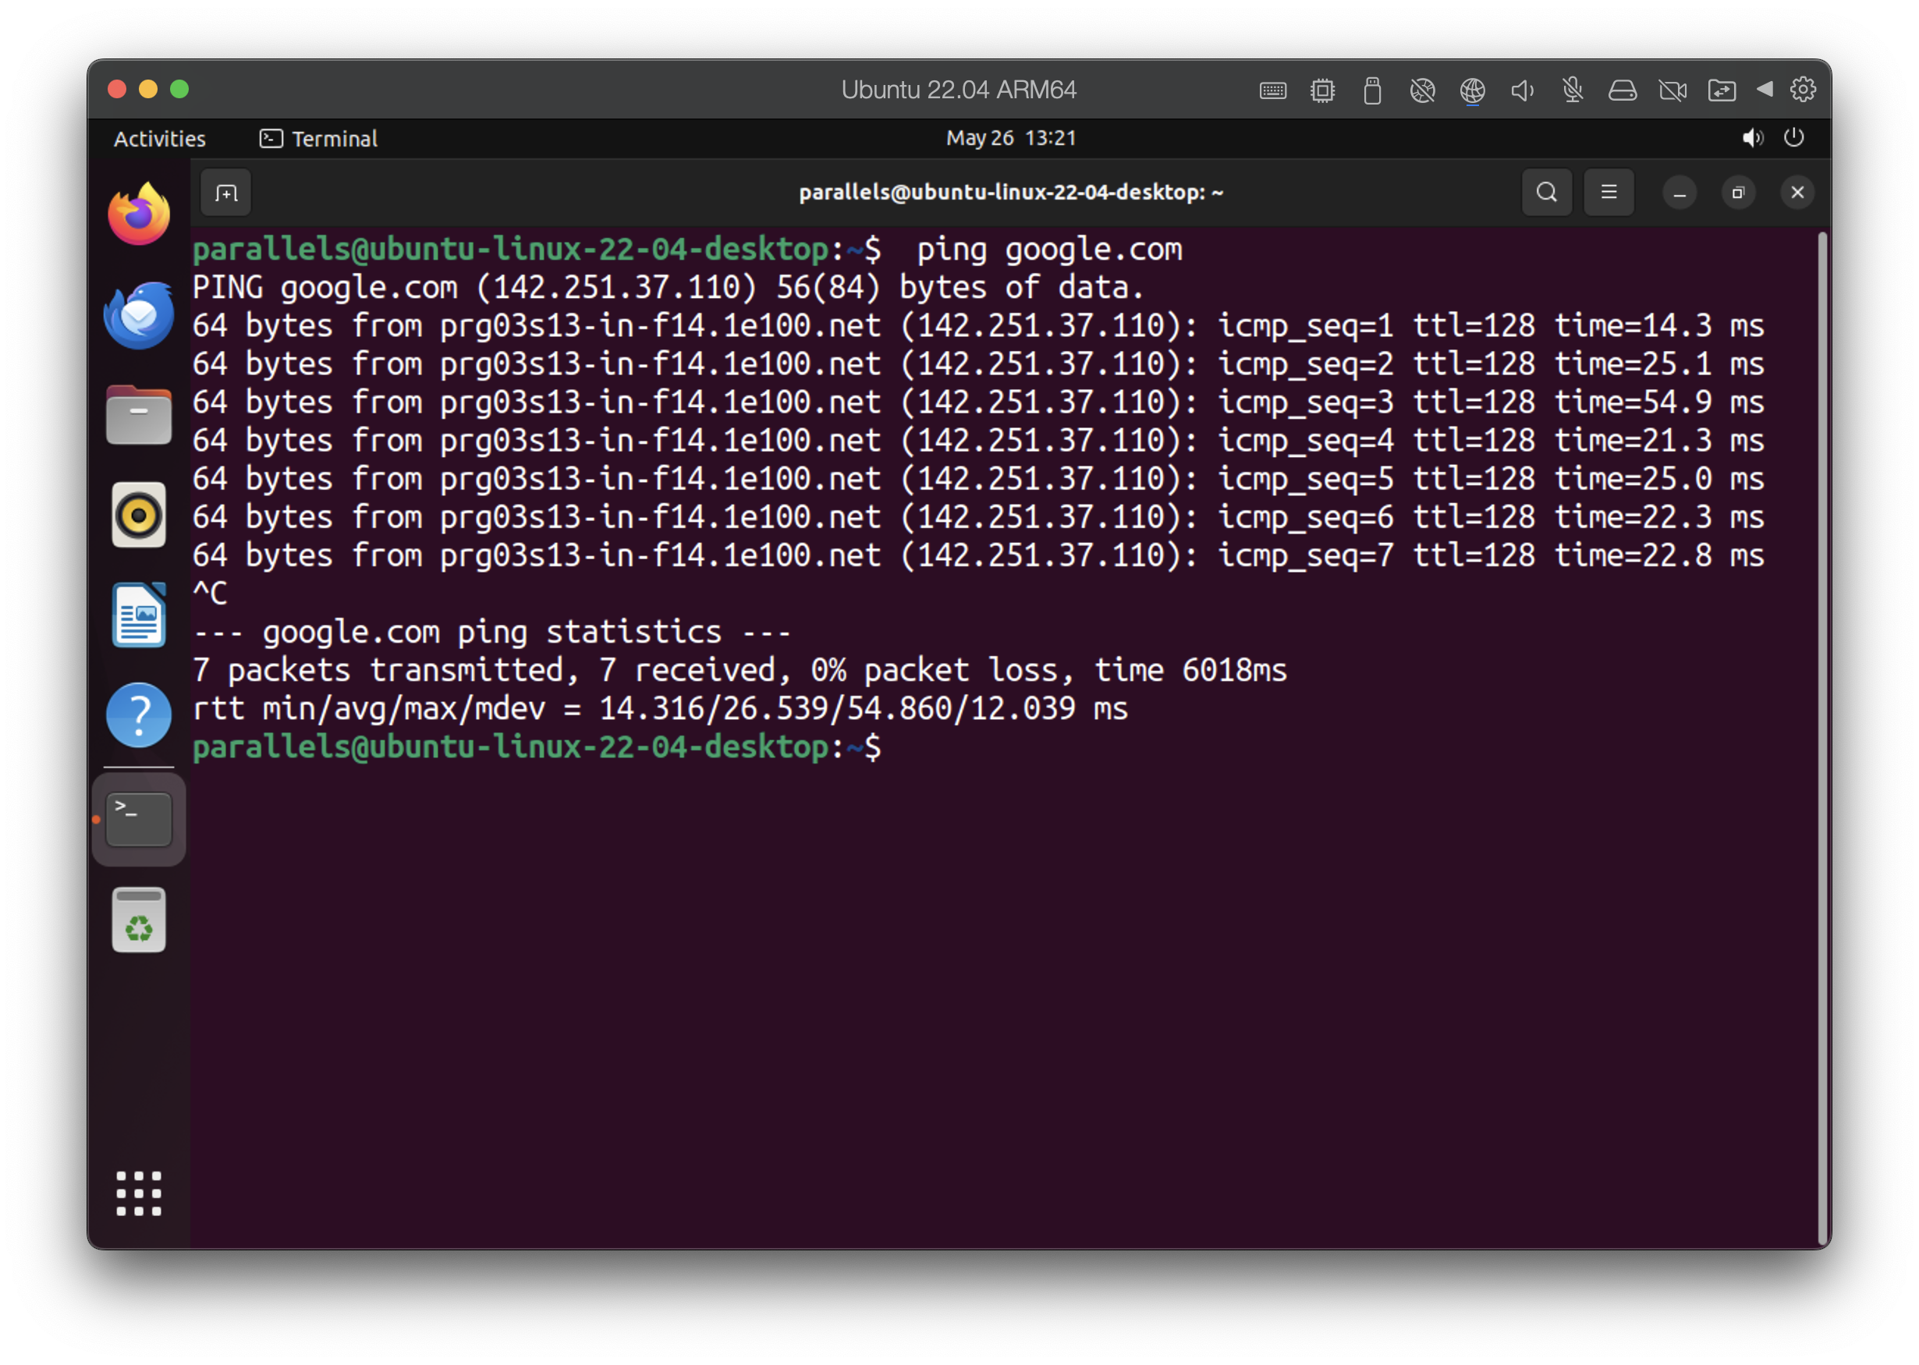
ping
Odesílá ICMP pakety na adresu specifikovanou v argumentu a zjišťuje jestli protistrana odpoví.
Dělíme na echo, reply
TTL = Time to live (Jak dlouho bude paket cestovat než bude zahozen)
Time = Čas odezvy

Slide 3

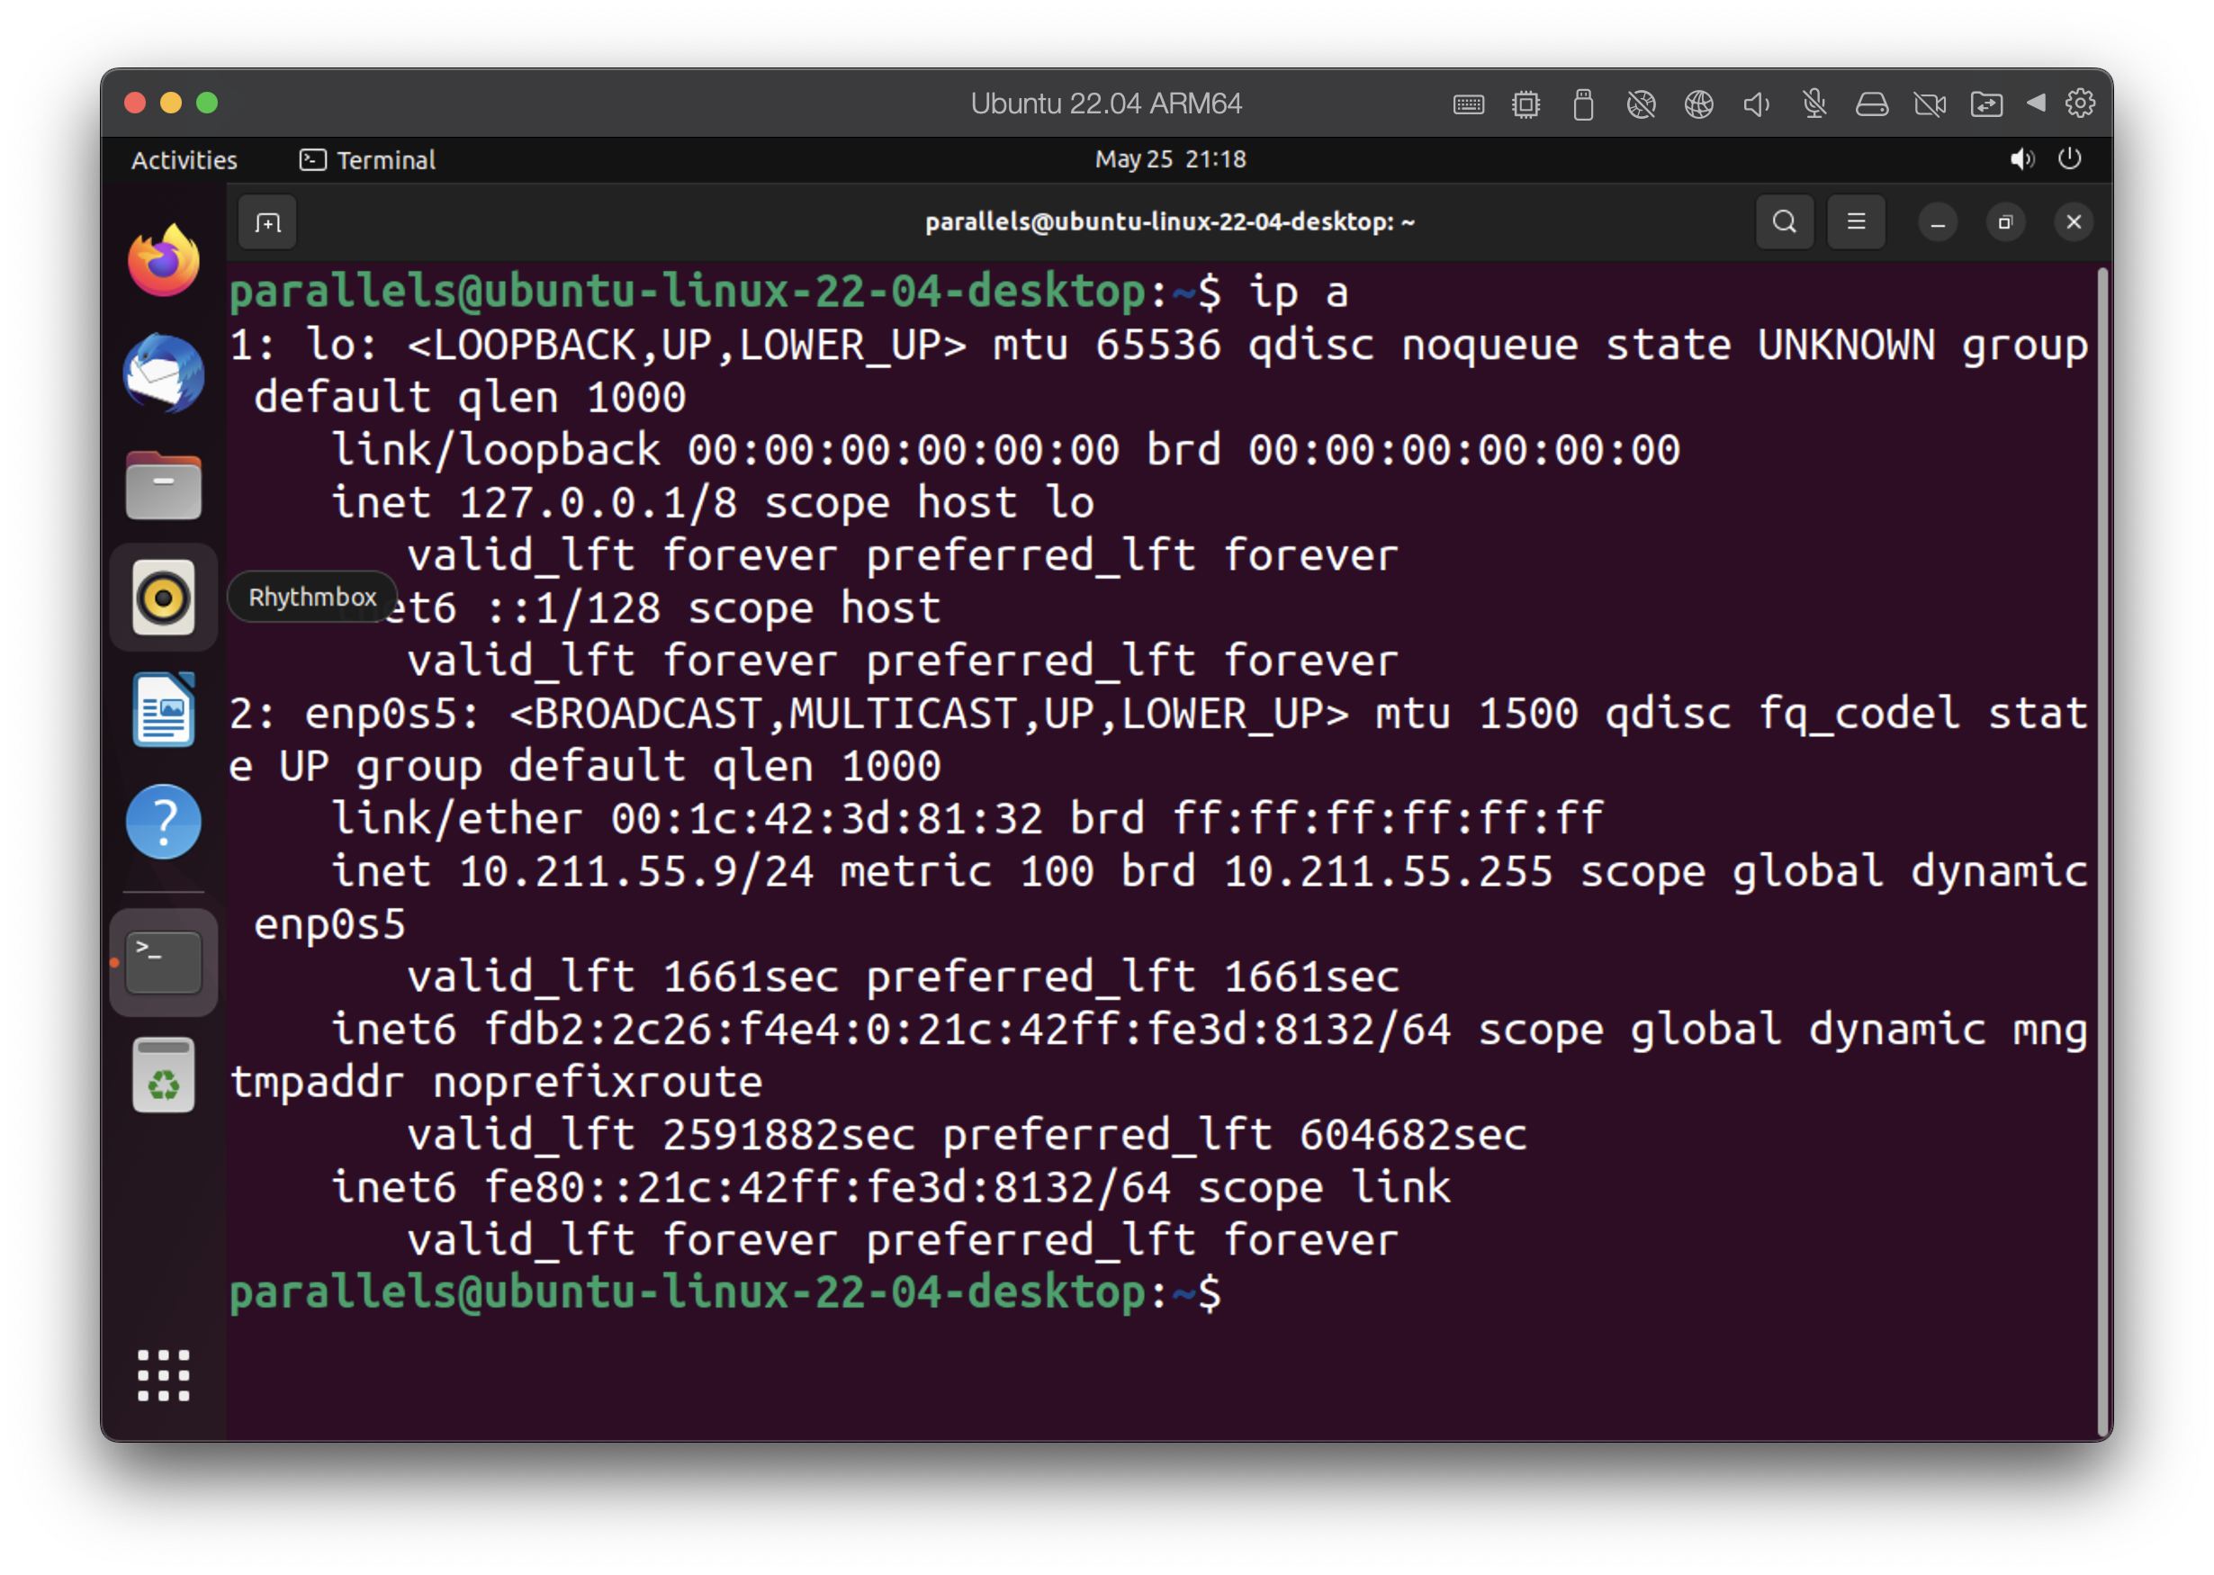
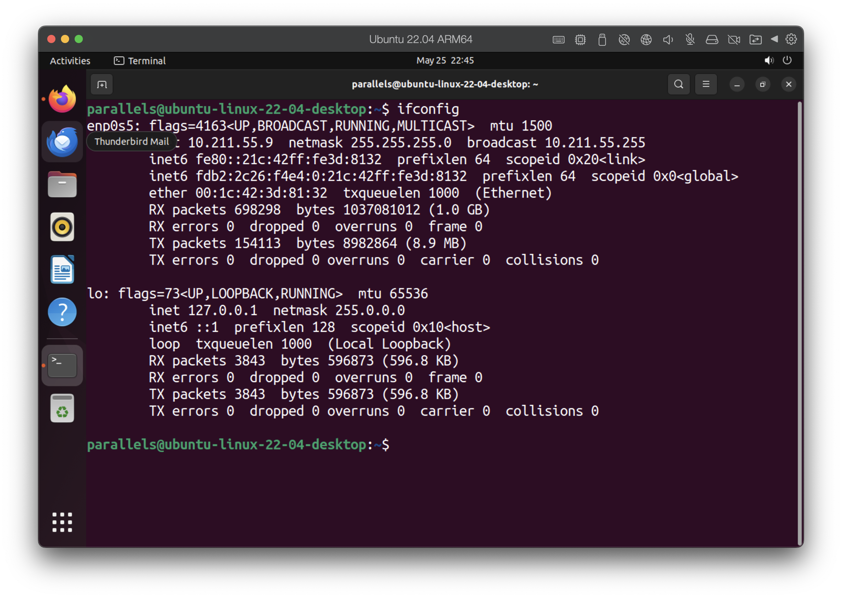
ip | ifconfig
Zobrazují nám informace o všech interfacech na počítači.
Oba příkazy pak umožňují měnit nastavení address.

Slide 4
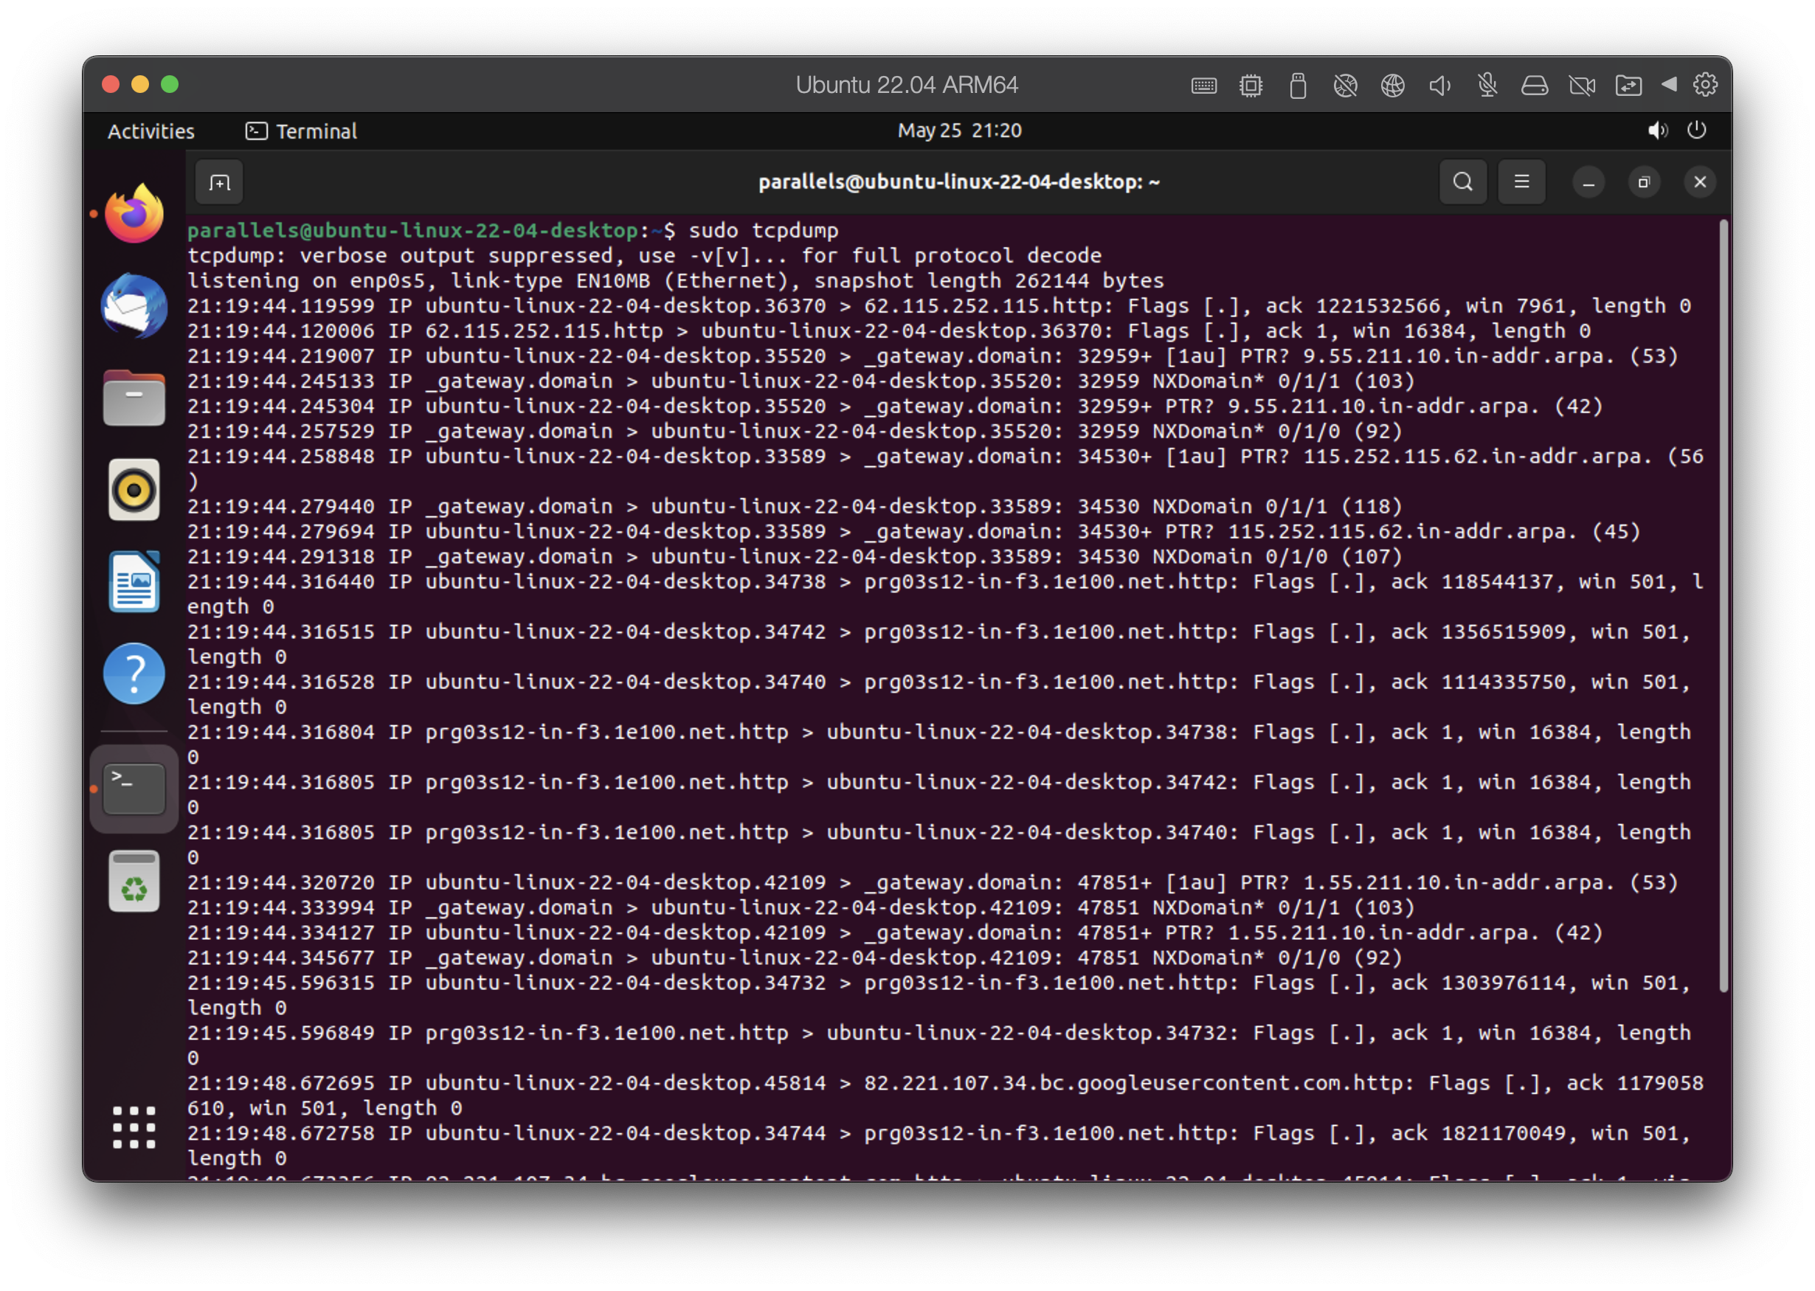
tcpdump
Zachycuje komunikaci probíhající na interfacu.
Program můžeme směrovat tak, aby pakety ukládal do souboru, který můžeme později otevřít pro analýzu.

Slide 5
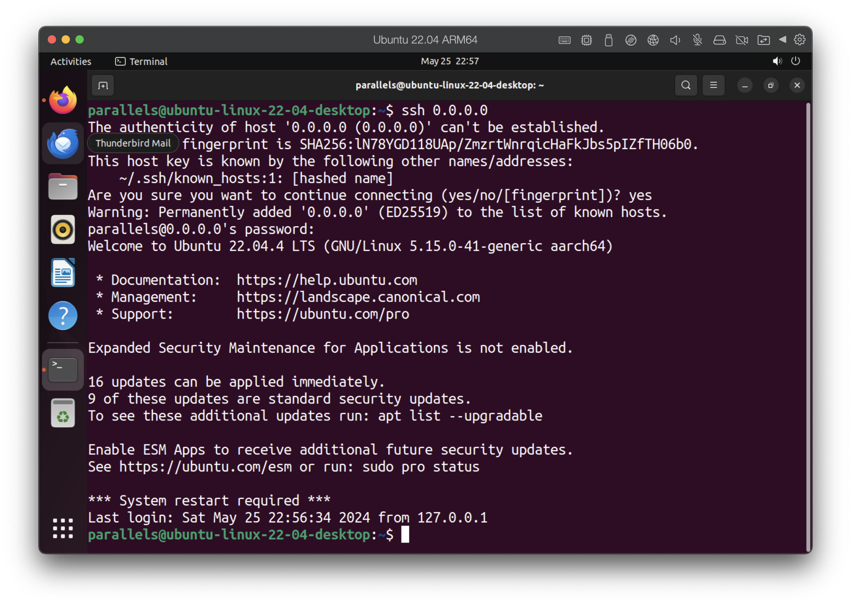
ssh | telnet
Oboje příkazy dávají vzdálený přístup k počítači na základě jeho IP adresy a otevřených portů.
Telnet se dnes již nepoužívá, je nešifrovaný a nebezpečný.
SSH je bezpečnější varianta dnes se používá nejvíce a dá se snadno konfigurovat.

Slide 6
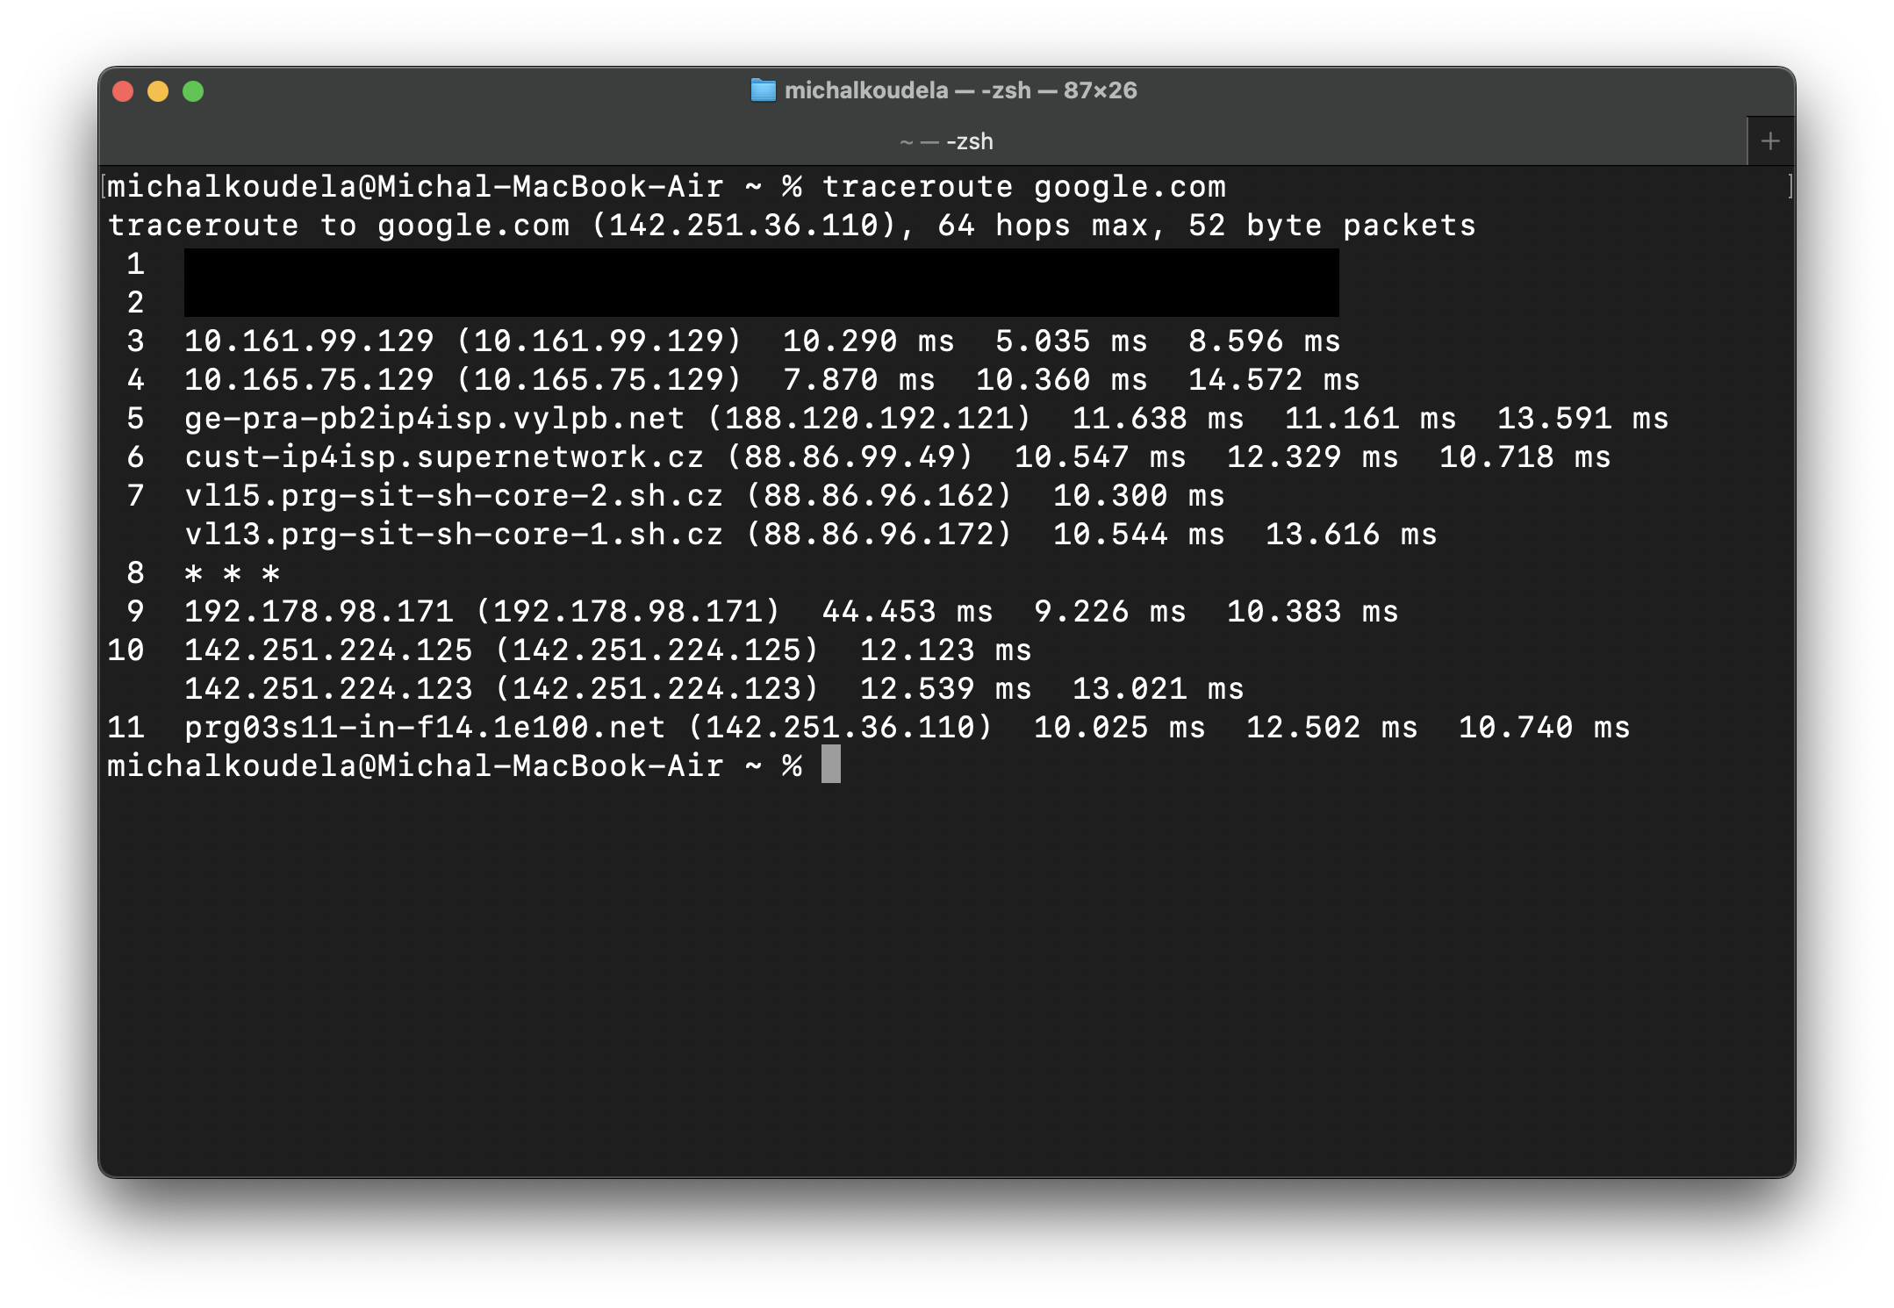
traceroute | tracepath
Pokud zjišťujeme, který router zahazuje naše pakety a nebo jenom chceme zjistit informace o cestě našeho paketu můžeme použít jeden z těchto dvou příkazů.

Slide 7
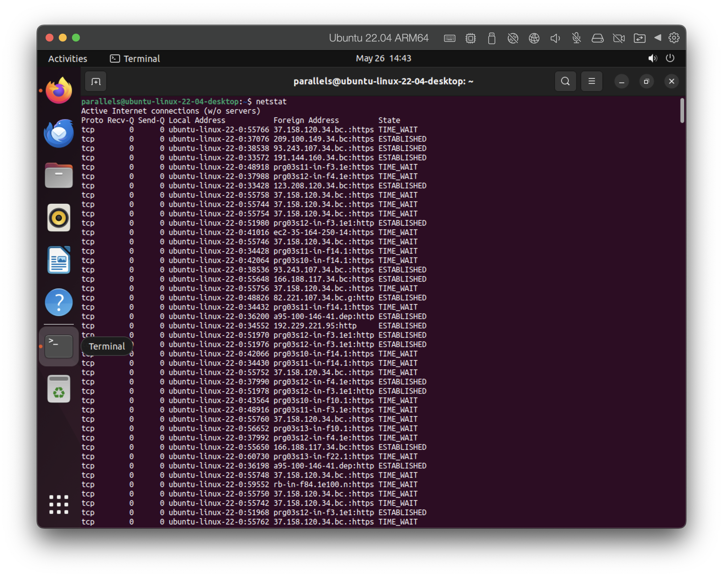
Netstat
Netstat je příkaz pro sledování aktuálních síťových relací.
Doporučuju se podívat do oficiálního manuálu pro to co všechno se dá sledovat.

Slide 8
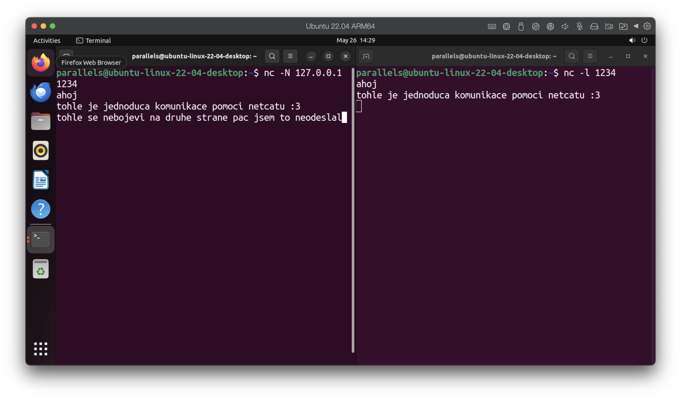
Netcat
Podle oficiální dokumentace je netcat nástroj pro tvorbu TCP proxyn, testování síťových démonů a dalších věcí.

Slide 9
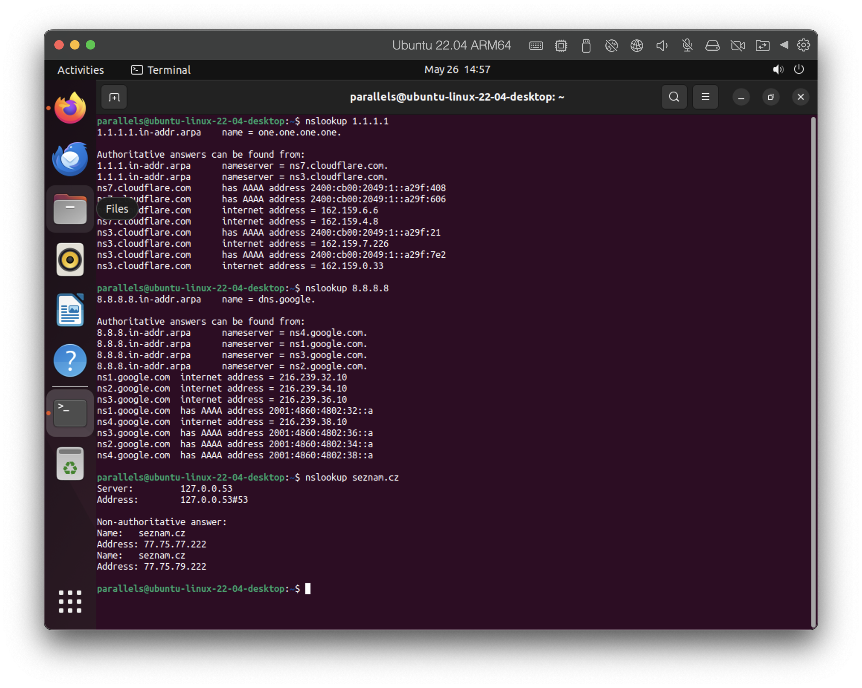
Nslookup
Nslookup vyhledá doménu na základě ip adresy a nebo naopak.
Používá DNS záznamy k získání dat.

Slide 10
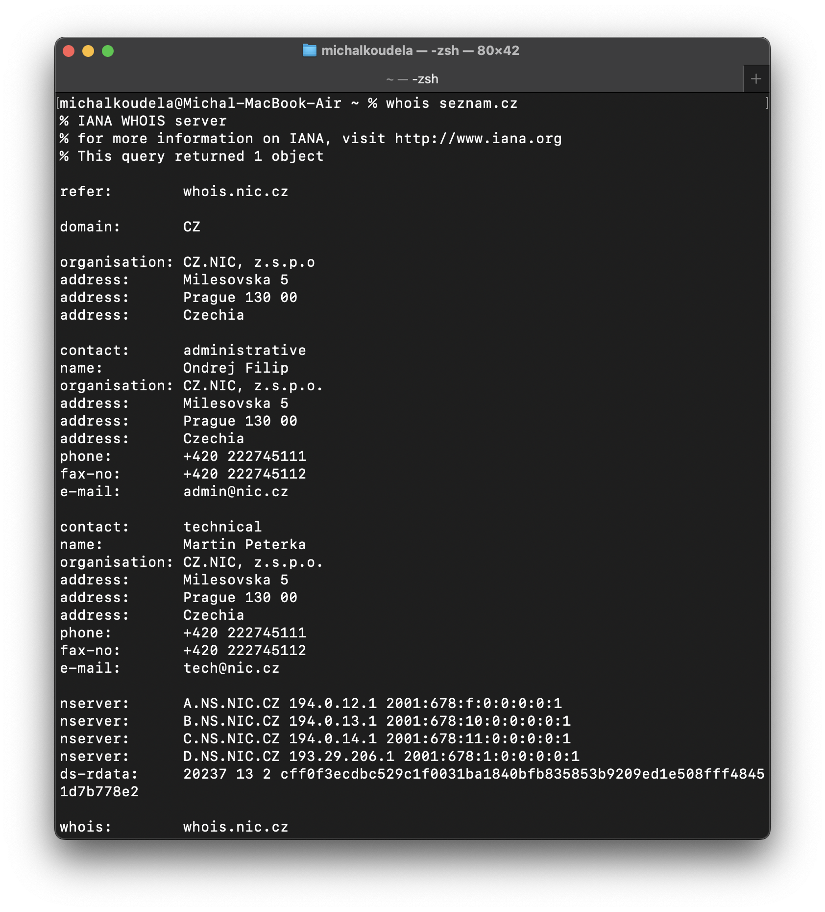
whois
Chceme-li vědět informace o specifické doméně můžeme použít příkaz “whois“.
Dostaneme data o doméně, certifikátech a poskytovately.
Rozdíl s nslookup je že whois kouká na svrchovanější databáse.

